Slide 1

Collaborateur administratif
Plein exercice et
Alternance Article 49

Slide 2
Objectifs de l’atelier
Présenter :
les grands principes des profils SFMQ ainsi que le parcours d’apprentissage dans le cadre du PEQ
la place des langues dans le profil
les compétences à aborder en 3e année (travaux de bureau)
les compétences, aptitudes et savoirs propres à chaque UAA
Échanger sur ce nouveau programme et créer une ébauche d’épreuve

Slide 3
Les grands principes des profils SFMQ

Slide 4
SFMQ
Enseignement Interréseaux
Parcours d’un
programme SFMQ
Profil métier
Profil de formation
Profil de certification
Programme
Opérateurs de formation
Direction de l’enseignement secondaire
FESeC

Slide 5
La matière à aborder en 3e

Slide 6
Qu’en est-il de la 3e ?
Le métier commençant en 4e année, la 3e « Travaux de bureau » existe toujours.
Document des compétences à aborder en 3e

Slide 7
Le parcours d’apprentissage et les stages

Slide 8
4e année
Date limite de changement d’orientation
Sept.
Oct.
Nov.
Déc.
Jan.
Fév.
Mars
Avril
Mai
Juin
Dossier
d'apprentissage
UQ1
Validation
Pas de validation
Remédiation
Validation
5e
AOA
Conseil de classe
AOB
4e
AOC
4e compl.
AOC

Slide 9
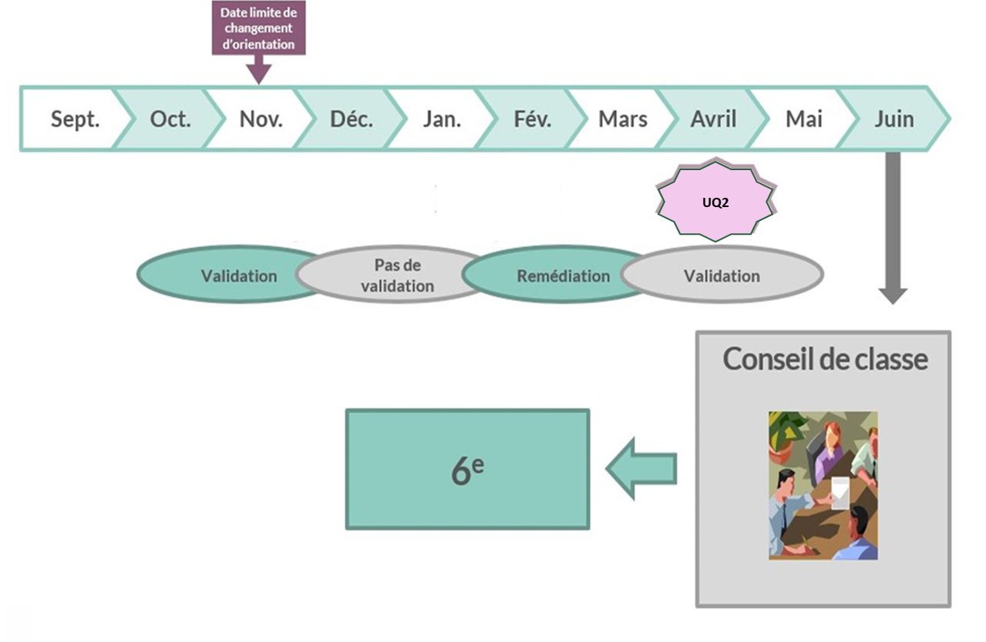
5e année

Slide 10
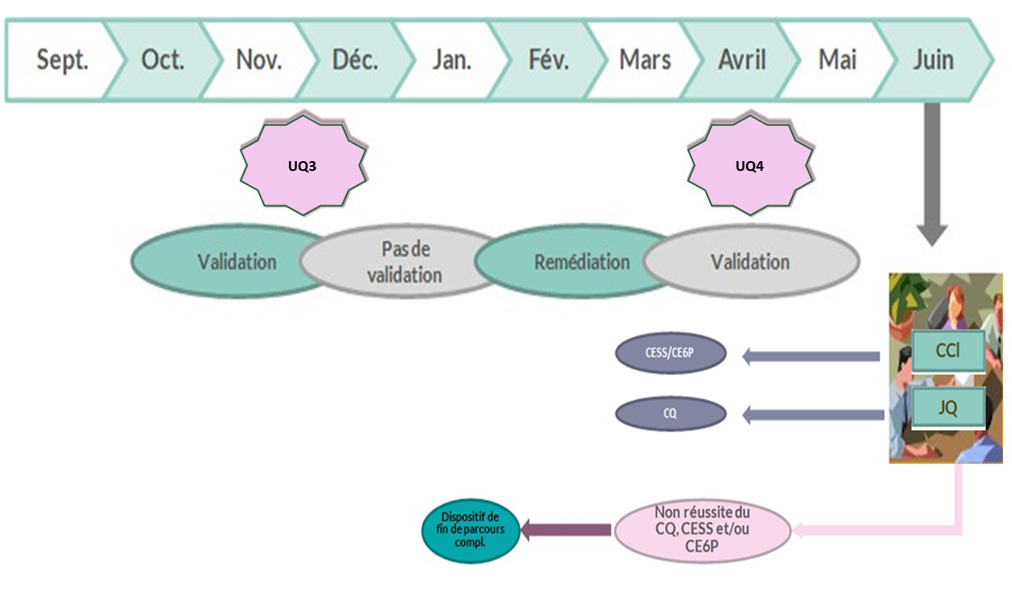
6e année

Slide 11
La grille horaire du collaborateur administratif
 | 4e année | 5e année | 6e année
Techniques d’accueil, d’organisation et secrétariat | 7 à 9 | 9 | 9
Informatique appliquée | 5 à 7 | 7 | 7
Langue moderne | 2 | 2 | 2
Langue moderne : Néerlandais | 0 ou 2 | 0 ou 2 | 0 ou 2
Langue moderne : Anglais | 0 ou 2 | 0 ou 2 | 0 ou 2
Langue moderne : Allemand | 0 ou 2 | 0 ou 2 | 0 ou 2
Total | 16 à 18 | 18 | 18

Slide 12
Les stages
Pour rappel, les stages sont obligatoires pour les métiers suivants :
Vendeur : 4 à 15 semaines sur le parcours
AAA : 4 à 15 semaines sur le parcours
Technicien de bureau : 4 à 15 semaines sur le parcours
7GTPE : 8 à 12 semaines sur l’année
En ce qui concerne le nouveau profil Collaborateur administratif, la durée de ces stages est de 8 à 19 semaines

Slide 13
Différences entre profil SFMQ et CCPQ
Profil SFMQ (collaborateur administratif) | Profil CCPQ (AAA) avant PEQ
Écrit en UAA (UQ) Parcours de 3 ans Dossier d’apprentissage obligatoire Profil d’évaluation identique pour tous Une unité validée est définitivement acquise | Écrit en EAC Parcours de 2 ans Portfolio facultatif Épreuves du SP écrites par l’équipe sur base des CM du PF Une unité validée n’est pas définitivement acquise

Slide 14
Différences entre profil SFMQ et CCPQ
Profil SFMQ (collaborateur administratif) PEQ | Profil CCPQ (AAA) avant PEQ
Passage automatique de la 5e à la 6e Stages obligatoires (pour toutes les options) 4e et 6e complémentaires avec PSSA Semaines-projets Une UAA doit être validée en 4e (après janvier) sur base du parcours d’apprentissage | Possibilité de redoublement en 5e Stages obligatoires (pour certaines options, dont AAA) Pas de 4e et 6e complémentaires Pas de semaines-projets Liberté en matière de validation (pas de profil de certification)

Slide 15
Le découpage en UAA (UQ)
Le profil du collaborateur administratif comprend 4 UAA, chacune étant découpée en compétences professionnelles
UAA 1 : Assurer l’accueil et la communication au sein de l’entreprise ou de l’institution
CP 1.1 : Accueillir et orienter les clients, fournisseurs, visiteurs
CP 1.2 : Recevoir et émettre des appels téléphoniques
CP 1.3 : Gérer le courrier ou toute autre forme de support de communication écrite
CP 1.4 : Gérer la communication numérique

Slide 16
Le découpage en UAA (UQ)
UAA 2 : Gérer des écrits, des données et des dossiers
CP 2.1 : Réaliser des écrits et les mettre en forme
CP 2.2 : Gérer des données (base de données, données en ligne)
CP 2.3 : Gérer des dossiers de la constitution à l’archivage
UAA 3 : Soutenir les activités de l’entreprise ou de l’institution
CP 3.1 : Fournir un support à la gestion des aspects organisationnels d’activités (réunions, projets, évènements, formations…)
CP 3.2 : Fournir un support à la gestion du matériel et/ou des consommables

Slide 17
Le découpage en UAA (UQ)
UAA 4 : Poser des actes professionnels dans au moins une langue nationale au choix (NL/DE) ou en anglais (niveau A2)
CP 4.1 : Accueillir et orienter les clients, fournisseurs, visiteurs dans une langue étrangère
CP 4.2 : Recevoir et émettre des appels téléphoniques dans une langue étrangère
CP 2.3 : Gérer le courrier ou toute autre forme de support de communication écrite dans une langue étrangère

Slide 18
Le parcours d’apprentissage du CA

Slide 19
Ventilation et parcours D’évaluation

Slide 20
Le jury de qualification
Organe (différent du conseil de classe) qui est chargé de valider les UAA et de délivrer le CQ. Il est composé :
du chef d’établissement ou de son délégué
des membres du personnel en charge de la formation qualifiante
des membre extérieurs à l’établissement (leur nombre ne peut dépasser celui des membres du personnel enseignant)

Slide 21
LES semaines projets
Semaines destinées à placer différentes activités entre deux UAA
Elles pourront être consacrées à :
prolonger une UAA en cas de difficultés rencontrées par les élèves;
organiser des activités spécifiques : un défilé, une exposition, …
organiser des activités d’évaluation et/ou de remédiation;
organiser des stages de découverte ou de pratique;
organiser des activités d’orientation ou réorientation;
…
Leur nombre est déterminé par le profil de certification
Semaines projets

Slide 22
Les langues

Slide 23
Les langues
Contrairement au profil AAA, les langues seront obligatoires dans le métier de « collaborateur administratif ». L’UAA4 est dédiée à ce cours de langues.
Intervention de Laurence Baudson, CSA Langues modernes

Slide 24
Programme
Collaborateur administratif
(en cours d’approbation)

Slide 25

A vous de jouer !

